Slide 1
Бюджет- в вопросах и ответах
Региональный конкурс проектов по представлению
бюджета для граждан
Выполнил:Тайборин Константин Николаевич,ученик 10-го класса
Руководитель: Трифанова И.В., учитель истории и обществознания

Slide 2
Цель:
Создание просветительской работы
среди подростков о государственном бюджете
Задачи:
подготовить информацию о государственном бюджете РФ о его видах, функциях, пути формирования;
Создать презентацию;
Провести просветительскую беседу для учеников 9-11 классов.

Slide 3
Что такое бюджет?
Опрос учеников 9-11 классов 30 человек.

Slide 4
Вывод
1. После опроса изучил и создал презентацию «Бюджет в вопросах и ответах». Провел просветительскую беседу среди учеников 9-11 классов по своей презентации.
2.Ребята слушали с интересом исследовательскую работу.
3. Теперь больше учащихся знают о том, что такое Государственный бюджет пути формирования и расходования.

Slide 5
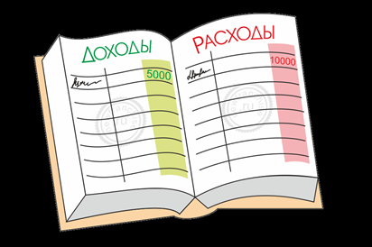
Что такое бюджет?
Бюджет — это смета поступления и расходования денежных средств организации/государства/семьи за определенный промежуток времени с указанием источников доходов и направлений расходов

Slide 6

Этимология слова «БЮДЖЕТ»?
Слово «бюджет» происходит от латинского слова bulga в значении «маленькая сумка» или «кошелек». Источником его происхождения также может служить ирландское слово bolg в значении «мешок» или французское bougette – уменьшительная форма от bouge – кожаный мешок.
В английском языке слово «бюджет» применяется с XV в. в значении маленького кожаного мешка.

Slide 7
Какие этапы истории бюджета в России с образования государства до XIX века ?
Во времена Древней Руси впервые появилась должность казначея — хранителя княжеских ценностей, которые назывались казной.
В средние века государственные доходы и расходы не отделялись от доходов и расходов великого князя, царя, причём доходы поступали как в натуральной, так и в денежной форме.
С образованием Русского централизованного государства в пользу московского князя стала собираться посошная подать.
В XV веке в России начала складываться двухзвенная бюджетная система унитарного государства, состоящая из великокняжеской казны и местных бюджетов, которые соответственно формировались за счёт княжеских (т.е. государственных) налогов и местных сборов.
В XVII веке доходы казны формировались из трёх основных источников: налогов, доходов от перечеканки монет, доходов от казённой промышленности и торговли.
XIX века М. Сперанским были разработаны методологические принципы построения бюджета России в которые входили доходы и расходы бюджета

Slide 8
Что такое Федеральный бюджет России в ХХI веке?
.
- это основной государственный финансовый план на финансовый год, который приобретает силу закона после его утверждения российским парламентом и подписания Президентом России в качестве закона

Slide 9
Какие функции бюджета?
Распределительная функция бюджета, подразумевающая формирование и применение централизованных фондов средств, которые соответствуют разным уровням власти местного и гос. управления.
Перераспределительная функция, фигурирующая на стадиях формирования доходов и распределения ресурсов бюджета.
Регулирующая и стимулирующая функции, проявляющиеся через налоговые доходы и расходы.
Социальная функция, заключающаяся в социальной направленности средств из бюджета.
Функция планирования, от которой зависит бюджетная политика, задачи, цели и пути, которыми они достигаются.
Функция организации бюджета, заключающаяся в определении его устройства, классификации, порядка составления

Slide 10
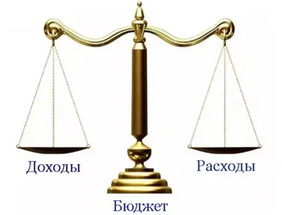
Какие бывают бюджеты?
государственный (федеральный, региональный, местный);
профицит, дефицит, сбалансированный.
бюджет предприятия;
семейный (личный).

Slide 11
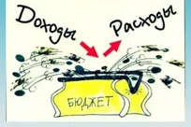
Что такое доходы в государственном бюджете?
В соответствии со ст. 41 Бюджетного кодекса РФ доходы бюджета включают в себя:
Налоговые доходы — налоги и сборы, уплачиваемые в бюджет
Неналоговые доходы — доходы от использования имущества, которое находится в государственной или муниципальной собственности
Безвозмездные поступления — дотации, субсидии, субвенции и иные межбюджетные трансферты, иными словами, средства, которые поступают из одного бюджета в другой

Slide 12
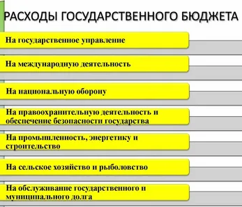
Что такое государственные расходы?
Расходы бюджета — это денежные средства, которые правительство или другие органы управления тратят на реализацию своих программ и проектов в различных сферах.
Расходы бюджета состоят из двух частей: обязательных расходов и дискреционных
расходов. Обязательные расходы правительство обязано осуществлять в соответствии с законодательством, сюда входит, например, выплата пенсий или пособий по безработице.

Slide 13
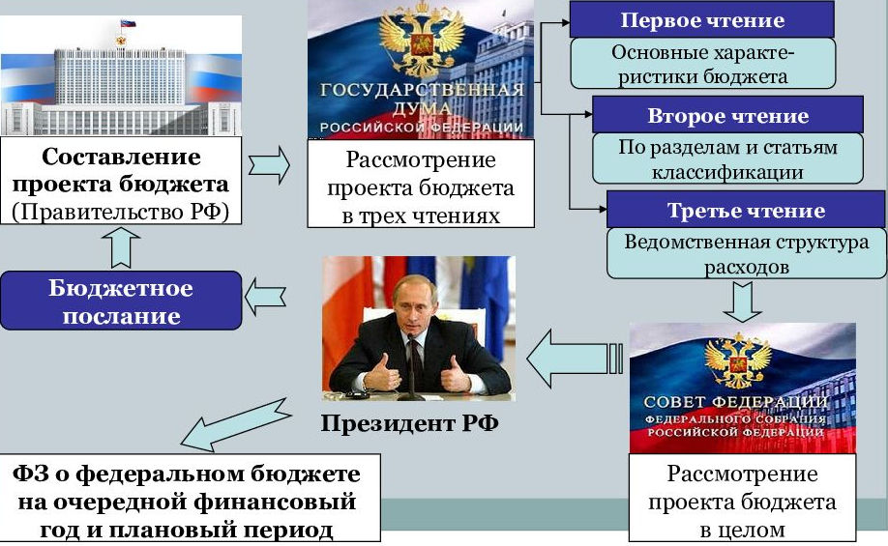
Какие стадии принятия бюджета в России ?
Разработка проекта бюджета Правительством.
Внесение проекта бюджета в Государственную Думу.
Принятие бюджета Государственной Думой путём голосования.
Одобрение бюджета Советом Федерации.
Подписание бюджета Президентом.
Опубликование бюджета.
Исполнение бюджета
Правительством
и последующая отчётность
перед Государственной Думой.

Slide 14
Вывод
Государственный бюджет — это сводный план сбора доходов и использования полученных средств на покрытие расходов федеральных или местных органов власти.
С помощью бюджета осуществляется перераспределение финансовых и денежных средств внутри государства.
Государственный бюджет имеет вид федерального закона, составляется правительством и утверждается высшим законодательным органом власти.
Государственный бюджет формируется на один год, но бывают индикативные бюджеты на три года и более длинные сроки.
Государственный бюджет состоит из двух частей: доходной и расходной.
Если запланированные доходы государственного бюджета превышают его расходы, то это называется бюджетный профицит. Запланированное превышение расходов бюджета над его доходами называют бюджетный дефицит.

Slide 15
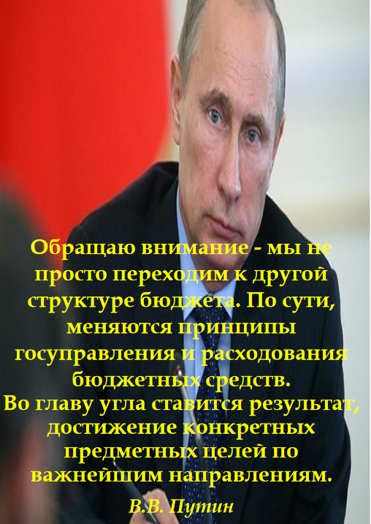

Slide 16
Список источников
Федеральный бюджет России - Federal budget of Russia
https://1prime.ru/20230726/841157001.html?ysclid=lv7s9uqqjk953107999
https://www.homework.ru/spravochnik/funkcii-byudzheta/?ysclid=lv7sjvpd5p512340695
finuorsk.ru
История бюджета
https://www.yaklass.ru/p/obshchestvoznanie/10-klass/ekonomika-6994640/biudzhet-gosudarstva-7128020/re-66281799-7985-401f-9c45-7befa0270cf2
livelib.ru
Бюджетное право, Комягин Д.Л., § 2. эволюция понятий...

